Slide 1


Equipas de trabalho
Centro de Emprego e Formação Profissional de Santarém
Formadora: Ana Sofia Afonso
Formandos: Carina Ferreira, Nicole Feliciano e Sara Oliveira
Módulo: Liderança e Motivação de equipas

Slide 2
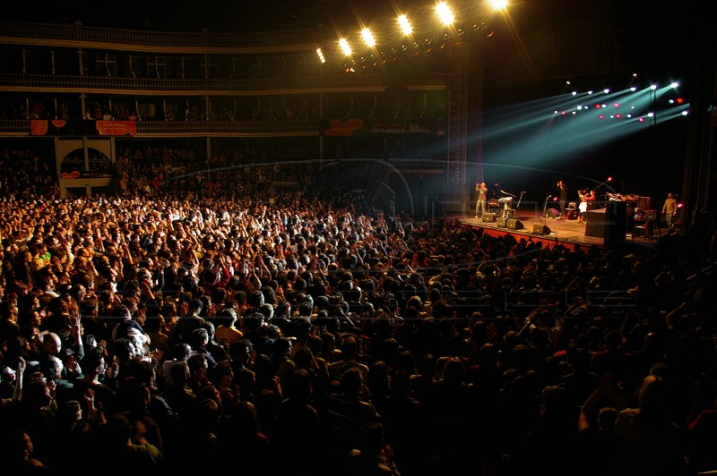
Grupo
Conjunto ilimitado de pessoas com objetivos comuns ou não, reúnem-se geralmente por afinidade e não têm compromissos.

Slide 3
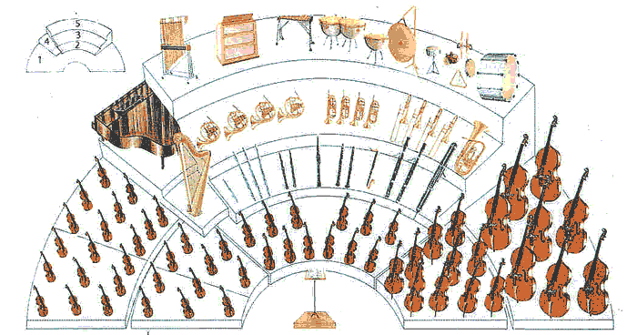

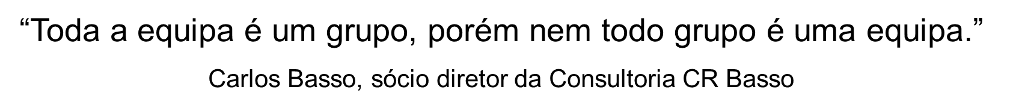
Equipa
É um grupo de trabalho em que todos têm funções especificas e que se organizam para alcançar um objetivo coletivo.
A equipa é constituída de forma a que os membros tenham posições e funções diferentes mas visando o mesmo objetivo.

Slide 4
Equipa vs Grupo

Slide 5
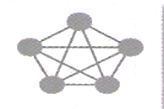
Tipos de Equipas
Equipas de trabalho autogerenciadas: são equipas que realizam trabalhos muito relacionados ou interdependentes e que assumem muitas das responsabilidades que antes eram dos seus antigos supervisores.
Características de equipas autogerenciadas:
    ênfase na participação;
    líder e membros trabalham juntos;
    tomadas de decisão em conjunto;
    tarefas compartilhadas;
    responsabilidade coletiva.
Notes:
. As responsabilidades da “auto-gestão” incluem: planejamento e cronograma de trabalho; treinamento dos membros; compartilhar tarefas; cumprimento de metas de desempenho; garantia de alta qualidade e resolução de problemas no dia a dia.
Normalmente é eleito um líder de equipe, desempenhando um papel de ligação entre a equipe e o nível mais alto da gerência.
Classificação segundo robins 2002

Slide 6
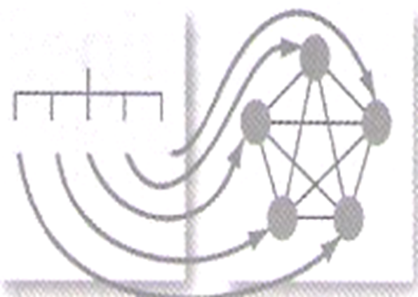
Tipos de Equipas
Equipas multifuncionais: São equipas formadas por funcionários do mesmo nível hierárquico, mas de diferentes setores da empresa, que se juntam para cumprir uma tarefa. As equipas desempenham várias funções, ao mesmo tempo, não havendo tarefas especificas para cada membro.
Atributos deste tipo de equipa:
    Tem uma grande diversidade e complexidade;
    Não são fáceis de administrar;
    Permite interação entre as diferentes áreas de uma empresa;
    Os membros compensam entre si as competências e as carências.
Notes:
Normalmente estas equipes são formadas para desenvolvimento de novos produtos, melhoria da qualidade e redução de custos.
Em uma empresa de software, existe uma equipe de cinco programadores. Apesar de programadores, cada um desempenha uma função diferente na empresa: um faz a programação de interfaces, outro faz a programação back-end, outro faz a programação de scripts, e assim por diante. Apesar de trabalharem em funções diferentes, eles ainda são programadores, com o mesmo background técnico.

Slide 7
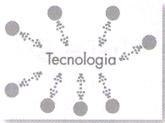
Tipos de Equipas
Equipas Virtuais: são equipas que usam a tecnologia informática para reunir os seus membros fisicamente dispersos, e permite que eles atinjam um objetivo comum.
Algumas características:
    Os membros da equipa podem estar ligados a diferentes organizações;
    Constante evolução/transformação;
    Comunicação à distância;
    Podem inserir-se pessoas com dificuldades motoras;
    Liberdade e flexibilidade de horários;
    A organização perde um pouco o controlo sobre a equipa.
Notes:
Nota: na equipa virtual permite que as pessoas colaborem on-line utilizando meios de comunicação como redes internas e externas, videoconferências ou correio eletrônico quando estão separadas apenas por uma parede ou noutro continente.

Slide 8
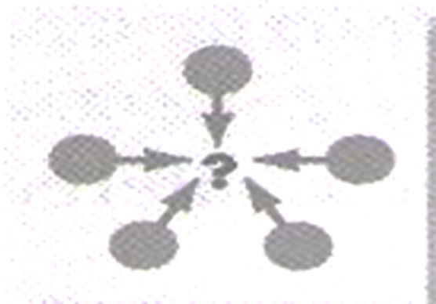
Tipos de Equipas
Equipas de soluções de problemas: Os membros trocam ideias ou oferecem sugestões sobre os processos e métodos de trabalho que podem ser melhorados, sem autoridade unilateral para implementar as sugestões.
Algumas características deste tipo de equipas :
    Compostas por 5 a 12 elementos do mesmo departamento;
    Os membros partilham ideias;
    A equipa não tem autoridade para implementar as ações sugeridas;
    Encontram-se algumas horas por semana.

Slide 9
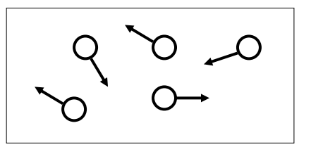
Fases de formação de uma equipa
Fase I: Forming
Fase da formação da equipa caracterizado por uma grande dose de incerteza quanto ao propósito, estrutura e liderança do grupo, estágio em que os membros procuram determinar os tipos de comportamentos aceitáveis e em saber as funções e responsabilidades dos outros membros da equipa.
Notes:
Nota: nesta fase a equipa está em cortesia constante existe sensação de constrangimento, e de “lua de mel”, existe entusiasmo e não existe progressos em relação ao trabalho. Nesta fase a 1ª impressão é muito importante.

Slide 10
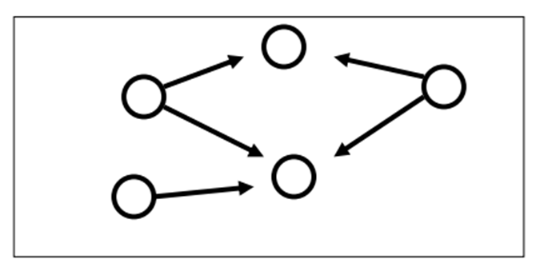
Fases de formação de uma equipa
Fase II: Storming
Fase da tempestade é a fase dos conflitos, os membros aceitam a existência da equipa, mas por vezes entram em conflitos ou optam por uma atitude defensiva e dependente das atitudes dos outros ou misturando emoções.
Notes:
Nota: nesta fase a equipa preocupa-se se pode trabalhar junta, existem debates e discussões animadas, discutem-se modos trabalho e algum trabalho começa a ser feito.

Slide 11
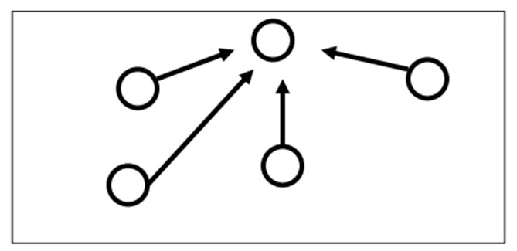
Fases de formação de uma equipa
Fase III: Norming
Fase da normalização, a equipa estabelece normas e métodos de trabalho e o mesmo começa a fluir . Os membros aceitam-se mutuamente. Há agora um forte sentido de identidade de grupo e de camaradagem.
Notes:
Nota: nesta fase a equipa está madura e começa a alcançar os objetivos e aprendem a confiar uns nos outros de forma a complementarem-se. Nesta fase o lider torna-se evidente.

Slide 12
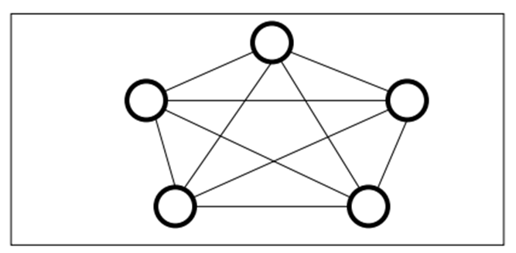
Fases de formação de uma equipa
Fase IV: Performing
Fase de desempenho a estrutura da equipa está totalmente funcional e aceite. A equipa consegue concluir tarefas e objetivos com sucesso.
Notes:
Nesta fase, a equipa é capaz de integrar um ou dois novos membros, sem correr o risco de regressar a um dos estádios anteriores.
- O líder já é capaz de delegar a maior parte do trabalho e concentrar-se no desenvolvimento dos membros da equipa.
- Na maioria das organizações, uma equipa leva pelo menos 6 meses a chegar a esta fase.
Nesta fase os incidentes são rapidamente resolvidos.

Slide 13
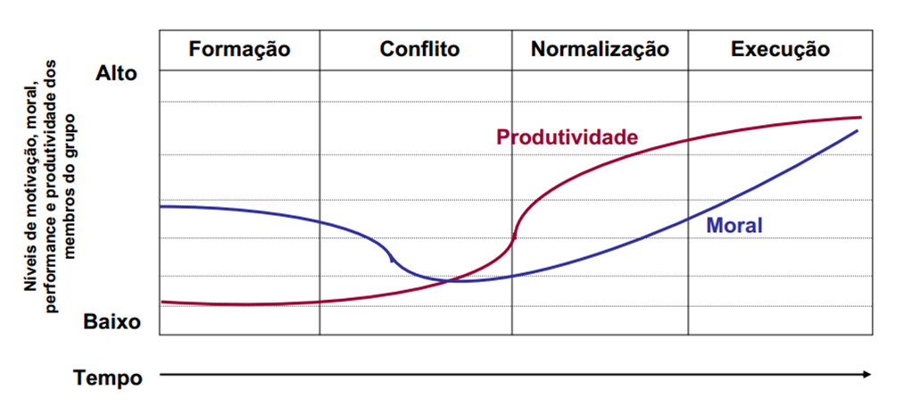
Fases de formação de uma equipa

Slide 14
Chefe
Chefia é um cargo atribuído numa organização, ao qual o chefe recebe e dá ordens , inspira medo, culpabiliza pelas falhas, utiliza uma comunicação agressiva e imperativa, têm uma postura formal rígida e limitada.
Notes:
Nota: o chefe diz “eu” e “ vão”

Slide 15
Líder
Líder é aquele que tem capacidade para administrar e motivar pessoas e equipas de personalidades diferentes. Mostra o caminho certo para o sucesso do objetivo comum, preocupa-se com a equipa e a nível pessoal com cada um.
Notes:
Nota: líder diz “ nós” e “ vamos”. Mostra como se faz

Slide 16

Chefe vs líder

Slide 17
Adaptação do tipo de liderança a cada fase de formação da equipa
Forming: Nesta fase o líder ajuda a estruturar e clarificar os papéis dos membros do grupo. É necessária uma liderança forte.
Storming: Um dos papéis do líder é resolver os conflitos e que as tarefas sejam cumpridas.
Norming: Nesta fase o líder colabora e coordena a equipa não sendo necessária muita intervenção do mesmo.
Performing: Nesta fase o líder apenas valida as atividades do grupo sendo necessária uma intervenção mínima.

Slide 18
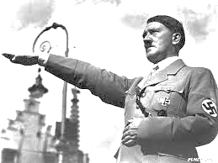
Comportamento da equipa conforme os diferentes tipos de líder
Líder autoritário:
    Ausência de espontaneidade e de iniciativa por parte dos liderados;
    Inexistência de qualquer amizade no grupo;
    O trabalho só se desenvolve na presença física do líder, quando este se ausenta, o grupo produz pouco e tende a indisciplinar‐se;
    Provoca grande tensão, agressividade e frustração no grupo;
    pode provocar a saída de funcionários;
    Com o tempo os liderados desgastam-se , perdem a motivação e acomodam-se, até mesmo chegando a sabotar o trabalho do líder.
Notes:
Os diferentes estilos tocam‐se e não têm, portanto, uma delimitação específica. Por exemplo, um
líder laissez‐faire que perceba que perdeu o controlo da equipa, pode adoptar um estilo mais
autoritário. Um líder democrático, num momento em que tem um trabalho para realizar e a entrega
tem de ser imediata, pode também optar por uma postura um pouco mais autoritária. Da mesma
forma, um líder democrático que sinta que a equipa está a correr muito bem, pode desleixar‐se um
pouco e cair num estilo mais laissez‐faire.

Slide 19
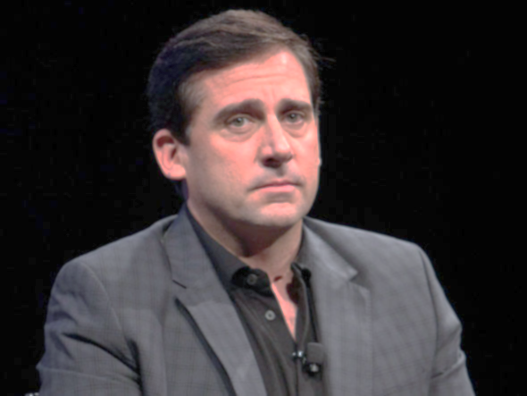
Comportamento da equipa conforme os diferentes tipos de líder
Líder liberal:
    Os liderados têm liberdade total para tomar decisões, quase sem consultar o líder;
    A própria equipa é que decide a atribuição de tarefas;
    Os elementos da equipa tendem a pensar que podem agir livremente, tendo também desejo de abandonar o grupo, pois não esperam nada deste líder;
    Na equipa reina a desorganização, a confusão, o desrespeito pelo líder;
    A equipa tem uma atividade intensa e uma produção baixíssima, pois as tarefas são feitas ao acaso.
Notes:
Nota: O caricato chefe Michael Scott da série The Office é um líder que ninguém quer ter ou ser. Interpretado por Steve Carell, ele é o gerente regional da filial da empresa Dunder Mifflin Paper Company na cidade de Scranton, nos Estados Unidos, e, apesar de seu posto, é o menos habilidoso e empenhado da equipe. o chamado “liberal”, e se caracteriza por deixar que os outros façam tudo, sem que ele não precise fazer nada. Partindo do pressuposto de que a equipe está madura o suficiente para andar sozinha, esse líder é passivo e tem a única meta de manter aquilo que já foi atingido. Essa postura acomodada pode ser encarada pelos subordinados como incompetência, assim como ocorre com Scott, que pensa ser o melhor amigo dos funcionários, enquanto estes pensam exatamente o contrário.

Slide 20
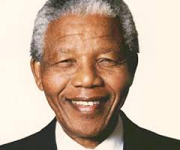
Comportamento da equipa conforme os diferentes tipos de líder
Líder democrático:
    Promove o bom relacionamento e a amizade entre a equipa;
    A equipa solicita o aconselhamento técnico e gestão de equipas do líder;
    O líder e os liderados desenvolvem comunicações espontâneas e cordiais;
    Todos participam nas decisões;
    Desenvolve-se um ritmo de trabalho progressivo e seguro mesmo que o líder se ausente;
    Os elementos do grupo revelam um clima geral de satisfação;
    A equipa , em conjunto, esboça as providências e técnicas para atingir os objetivos.
Notes:
Nelson mandela

Slide 21
Fim
Obrigada pela atenção demonstrada

